Slide 1
Weekly Report
2021.05.20
Hongsik Kim
Mobile & Network Intelligence Laboratory

Slide 2
WPCN: Paper
Implementation: WPCN-UAV

Slide 3
Current Status
주간 진행 사항
WPCN-UAV 구현
Deep Q Learning에서의 learning rate 조절
입력 및 출력 데이터가 정상적으로 최종 dataset에 저장되도록 조절

Slide 4
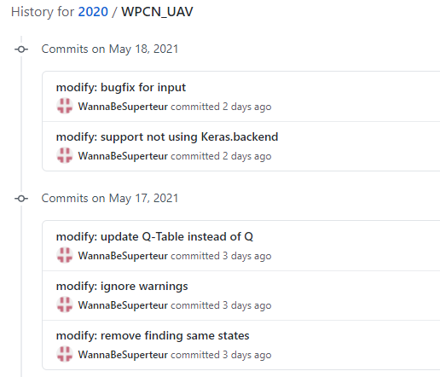
Current Status
Implementation of WPCN-UAV
WPCN-UAV 구현

Slide 5
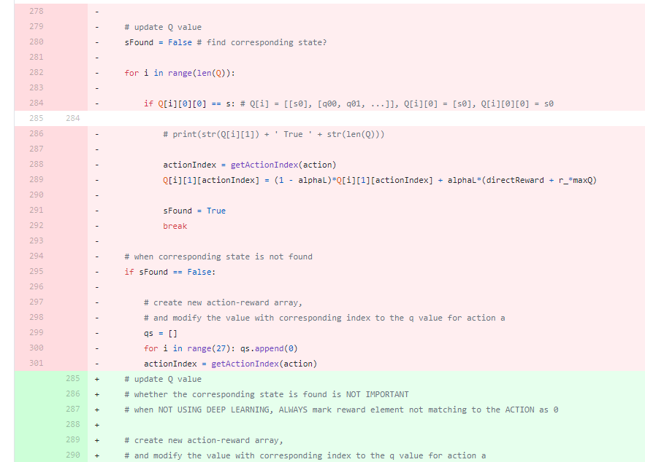
Current Status
Implementation of WPCN-UAV
서로 같은 state를 찾는 코드 삭제

Slide 6
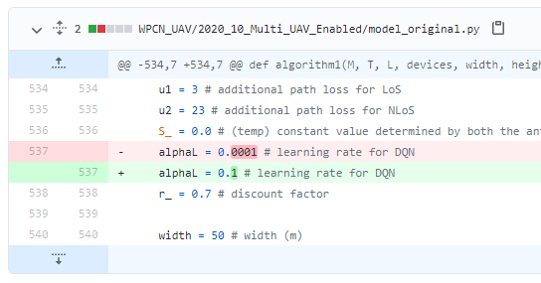
Current Status
Implementation of WPCN-UAV
서로 같은 state를 찾는 코드 삭제
처음에 Deep Learning을 이용하지 않을 때, action과 match되지 않는 output element에 대해서는 모두 0을 적용
Deep Q Learning에서의 learning rate 조절

Slide 7
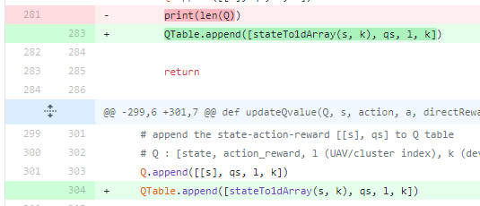
Current Status
Implementation of WPCN-UAV
Input data(s : state) 및 Output data(qs)를 Q Table에 직접 추가하여 학습 및 테스트용 dataset에 반영

Slide 8
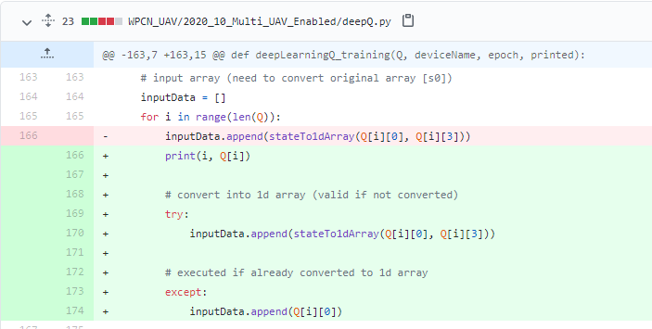
Current Status
Implementation of WPCN-UAV
Input data를 Q Table에 추가할 때의 오류 수정
먼저 stateTo1dArray() 함수를 이용하여 Q Table의 값을 1차원 배열로 만듦
이미 1차원 배열일 때는 오류가 발생하며, 이때는 직접 Q Table에 삽입

Slide 9
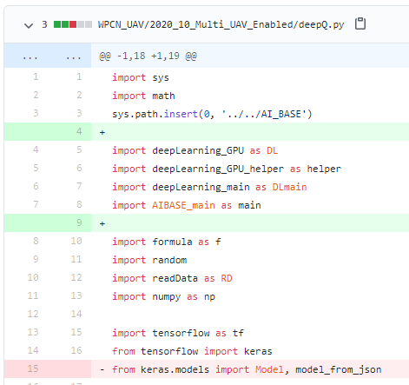
Current Status
Implementation of WPCN-UAV
Keras Backend를 사용할 때 오류가 발생하여, Keras Backend를 사용하지 않도록 변경

Slide 10
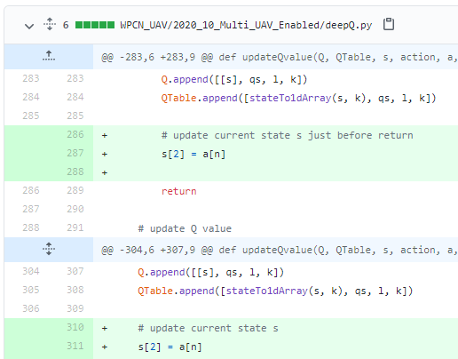
Current Status
Implementation of WPCN-UAV
Input Data에 해당하는 current state의 배열 a 부분을 Q Table에 반영할 수 있게 함

Slide 11
Github
https://github.com/WannaBeSuperteur/2020/tree/master/WPCN

